Slide 1
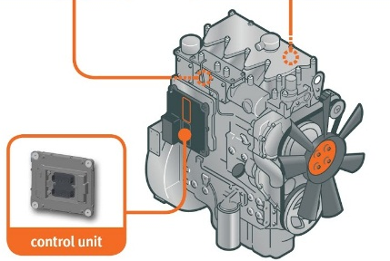
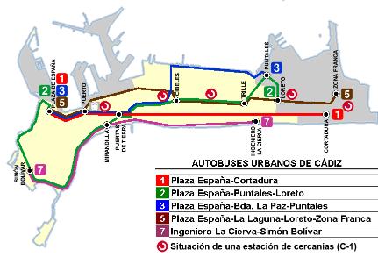
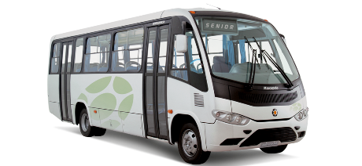
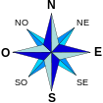

OPTIMISMO TRANSPORTES CORTIJO
Procesos SAT
Mantenimiento
4
Control de Turno
3
Carga Datos Recorrido
5
2
Servicio al cliente
Programación de Turno
6
1
Distribución de Buses
7
Despacho Plan de Recorrido

Slide 2
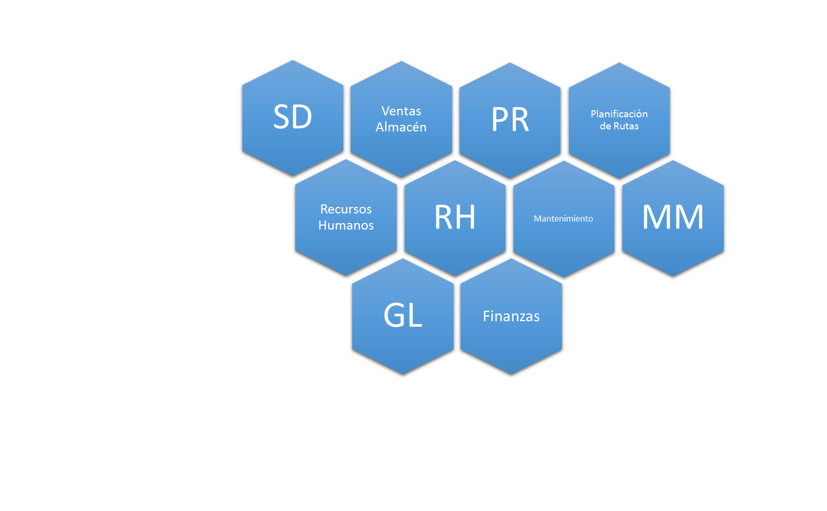
SAT en Transportes el Cortijo
Arquitectura SAT
SQL
Business Information Warehouse
Aplicación
Web

Slide 3
Control de Inventarios
“Entradas y salidas de mercadería”

Slide 4

Tipos de Entradas
  Entradas por despacho directo del proveedor
  Transferencias desde centrales
  Otras entradas

Slide 5
Entradas por despacho directo de proveedor
  Entrada por O/C, emitida por CCU, el proveedor despacha en la tienda con la orden y el número de pedido
  Entrada por Previo, para los artículos de alta rotación. El pedido lo realiza el encargado de la sección.

Slide 6
Otras entradas de mercadería
  No generan pago al proveedor pero registra ingreso de stock en el sistema
  Pueden ser: obsequio del proveedor (bonificación), rendimiento superior del producto, etc.

Slide 7
Tipos de salidas
  Salida por ventas
  Devoluciones
  Cambios
  Salida por transferencia
  Salida por merma
  Por consumo interno
  Por uso interno

Slide 8
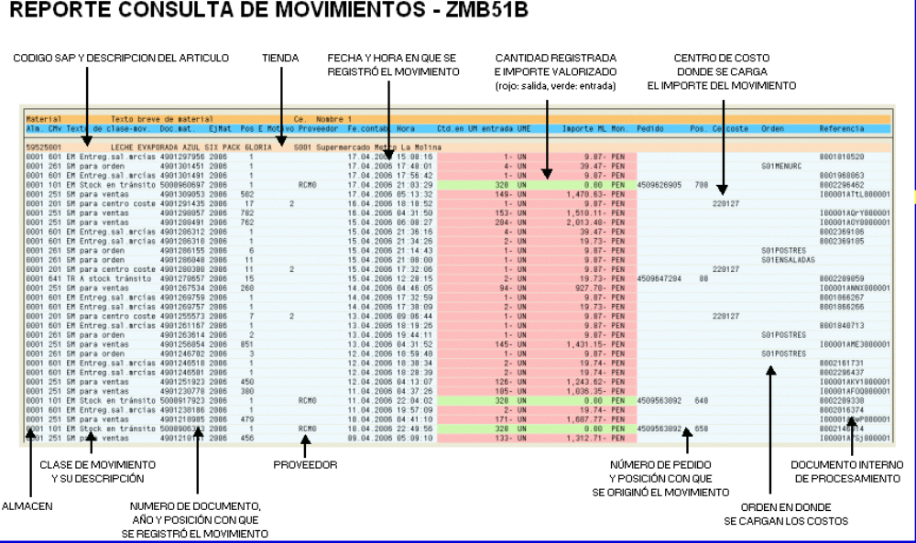

Slide 9
Conceptos básicos
Ajuste: Es un registro que se hace en SAP para igualar el stock teórico al stock físico.
Puede ser de 2 clases:
        Ajuste negativo
        Ajuste positivo
El Jefe de Inventario es el único colaborador autorizado a realizar el registro de este movimiento.

